Slide 1


PROJETO DE SOFTWARE
Chatbot para empresa de Engenharia Elétrica
PARTICIPANTES:
GUILHERME BERNARDO
NATALIA ALMADA
RAMSÉS CARVALHO
AVALIADORA:
MARCELLE URQUIZA

Slide 2
REQUISITOS DE SOFTWARE
ABSTRATOS:
Interpretação de comandos.
Acesso ao banco de dados.
Padronização de procedimentos.
Funcionamento dinâmico.
Linguagem clara.
Solucionar problemas para o usuário.

Slide 3
DESENVOLVIMENTO POR PROTOTIPAÇÃO
Projeto foi desenvolvido através do modelo de prototipagem. Ao fim de cada etapa de avaliação de requisitos, era desenvolvido um protótipo que atendia aos requisitos anteriormente preestabelecidos.

Slide 4
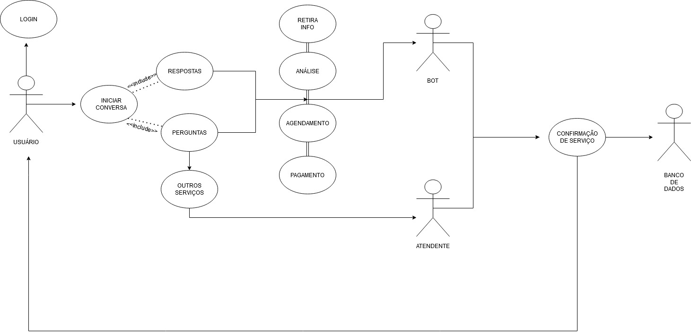
DIAGRAMA DE CASOS DE USOS

Slide 5
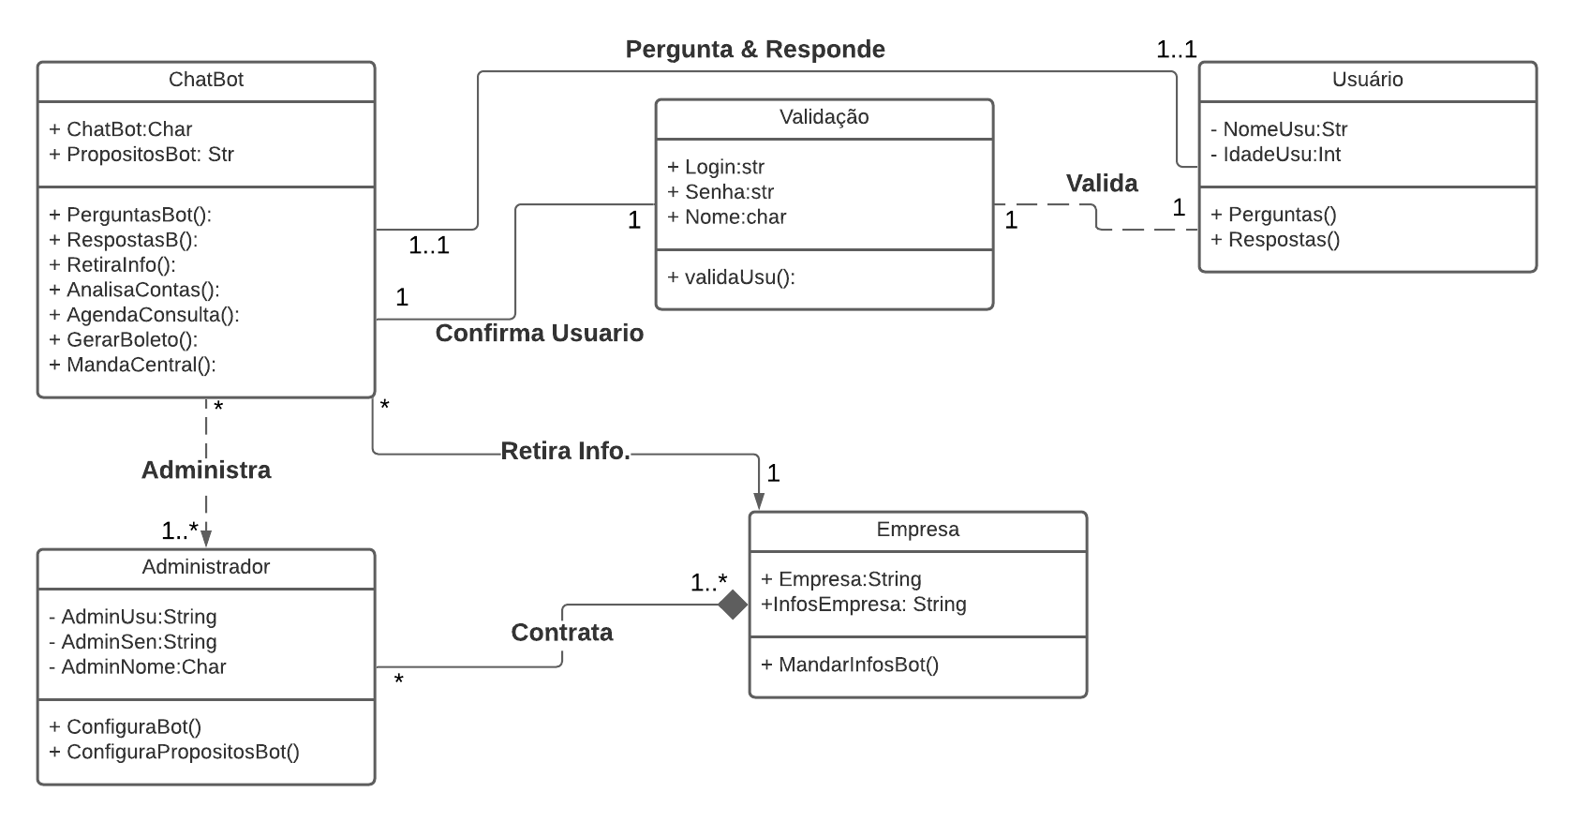
DIAGRAMA DE CLASSE

Slide 6
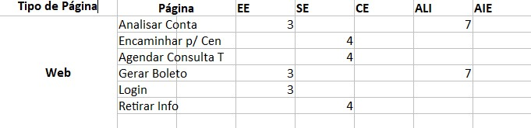
PONTOS DE FUNÇÃO

Slide 7
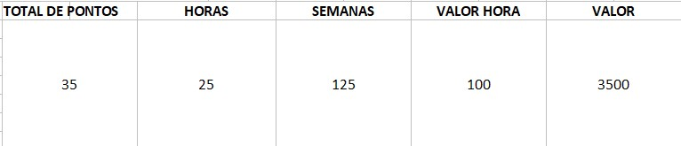
PONTOS DE FUNÇÃO

Slide 8

PÚBLICO ALVO
O público alvo do projeto são empresas de energia elétrica que pretendem oferecer um serviço de atendimento ao cliente com maior qualidade, usando o celular como fonte.

Slide 9
REFERÊNCIAS
CHATBOTS COMO FACILITADORES PARA AS EMPRESAS – CASOS DE USO. Disponível em: <http://www.vbofficeware.com.br/chatbots-como-facilitadores/>.Acesso em: 24 de novembro de 2020
MARQUES, Guilherme;Andre; Gabriela; Gustavo; Iuri; Pedro. Documento de Arquitetura 2019. Disponível em: <https://fga-eps-mds.github.io/2019.1-Aix/projeto/2019/03/29/documento-de-arquitetura/>. Acesso em: 24 de novembro de 2020
S, Johnson. Software Architecture Document 1999. Disponível em: <https://www.ecs.csun.edu/~rlingard/COMP684/Example2SoftArch.htm#Use-Case%20View>. Acesso em: 24 de novembro de 2020

